Slide 1
DataDex: uma Pokédex que responde em português sem inventar nada
Produto com API própria, React Native e integração à API do Gemini (texto → SQL)
Criação de um Produto com Integração à API Gemini
Notes:
Apresentação do DataDex: um chatbot de Pokémon em que a IA não responde de memória. Ela escreve uma consulta SQL, a API executa no banco e os cards mostram exatamente o que o banco devolveu.

Slide 2
Uma IA sozinha pode inventar respostas
IA sozinha
DataDex
Responde de memória, com dados de treino possivelmente desatualizados
Pode inventar Pokémon, status ou habilidades (alucinação)
Não mostra de onde veio a resposta
A IA só traduz a pergunta em uma consulta SQL
A resposta vem do banco com os dados oficiais da PokéAPI
O usuário pode ver a consulta usada e conferir
Pergunta: "Qual o Pokémon de fogo mais forte de Alola?" Só um dos dois caminhos garante que a resposta existe no banco.
Notes:
O problema que o produto resolve: modelos de linguagem alucinam. A solução é limitar o papel da IA a escrever a consulta; quem responde é o banco.

Slide 3
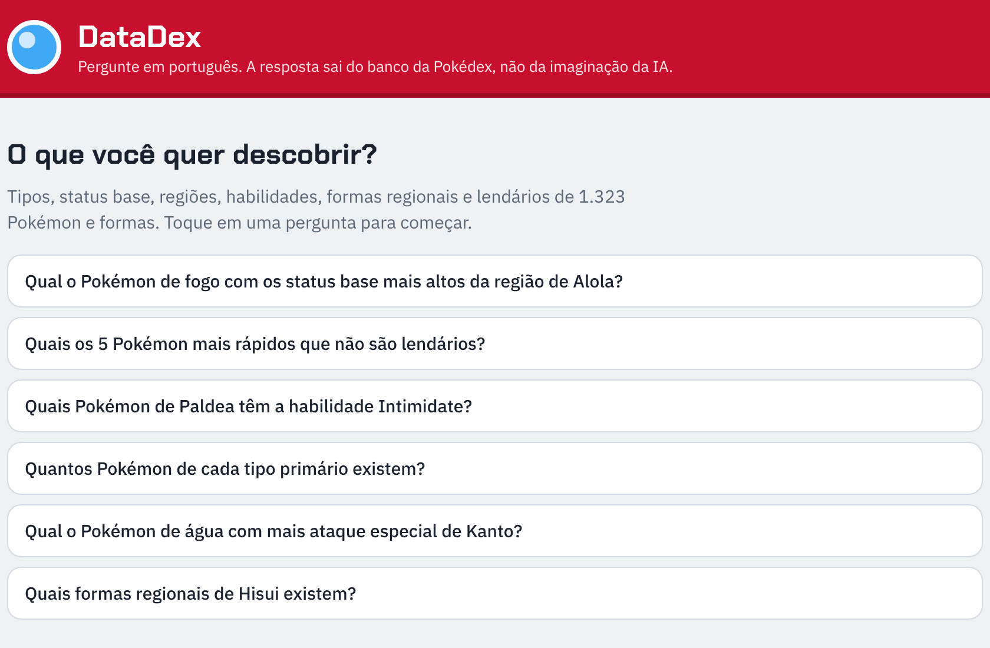
Você pergunta e a Pokédex mostra os cards
1
Pergunte em português
"Qual o Pokémon de fogo com os status base mais altos de Alola?"
2
A IA escreve a consulta
O Gemini traduz a pergunta em SQL sobre o banco de 1.323 Pokémon e formas
3
O banco responde
Cards com sprite, tipos e status base, e a consulta visível para conferência
Notes:
Fluxo do ponto de vista do usuário. Na tela inicial há perguntas de exemplo para começar.

Slide 4
Arquitetura: app, API, Gemini e banco
API do Gemini
App React Native
API DataDex
Gera o SQL (JSON)
Resume os resultados
Expo (web, Android e iOS)
Chat, cards e detalhes
Mostra o SQL usado
Python + FastAPI
Validações e regras
Execução segura do SQL
Cache, limite e histórico
HTTP / JSON
POST /api/ask
Banco SQLite
Dados oficiais da PokéAPI
Somente leitura
build_db.py baixa os CSVs da PokéAPI e gera o banco uma única vez; em tempo de execução a API só lê.
Notes:
Três camadas. O app nunca fala com o Gemini diretamente: a chave fica no backend. O Gemini nunca vê o banco inteiro, só o esquema. O banco é aberto em modo somente leitura.

Slide 5
Tecnologias escolhidas e por quê
React Native + Expo
Python + FastAPI
Um código para web, Android e iOS; exportado para web com expo export
API REST tipada com Pydantic e documentação automática em /docs
Google Gemini (google-genai)
SQLite
Saída em JSON, temperatura 0 e troca automática de modelo
Banco em arquivo único: fácil de distribuir e abrir em somente leitura
PokéAPI
pytest
Fonte oficial e aberta: tipos, status, regiões, formas e habilidades
17 testes com um Gemini falso: rodam sem internet e sem gastar cota

Slide 6
Como a API usa o Gemini em cada pergunta
1
2
3
4
5
Prompt
Gemini → JSON
Validação
Execução
Resumo
Esquema real do banco, traduções (fogo = fire) e regras
{answerable, sql, explanation} com temperatura 0
Só um SELECT, banco somente leitura, tabelas permitidas
Se der erro, o Gemini corrige o SQL uma vez
O Gemini escreve 1 a 3 frases usando só as linhas retornadas
As duas chamadas ao Gemini (passos 2 e 5) são as únicas: a resposta nunca usa o conhecimento interno do modelo, só o que o banco devolveu.
Notes:
Arquivo backend/app/llm.py faz a chamada com o SDK google-genai. O prompt fica em backend/app/prompts.py. Se o modelo principal falhar, a API tenta o modelo reserva configurado em GEMINI_MODELS.

Slide 7
Da pergunta à consulta: o que o Gemini devolve
Qual o Pokémon de fogo com os status base mais altos da região de Alola?
{ "answerable": true,
"sql": "SELECT p.id, p.name, p.total FROM pokemon p
WHERE (p.type1 = 'fire' OR p.type2 = 'fire') AND p.region = 'alola'
AND p.form_category NOT IN ('mega','gigantamax')
ORDER BY p.total DESC LIMIT 1",
"explanation": "Pokémon de fogo de Alola ordenados pelo total de status base" }
✓
Resultado do banco: Blacephalon (Fogo/Fantasma), total 570
Notes:
Repare que o prompt ensina o modelo a considerar os dois tipos (type1 e type2), a usar a região da forma regional e a excluir megas por padrão.

Slide 8
Regras de negócio e validações da API
Pergunta
Fora do tema
De 3 a 300 caracteres, com texto; espaços normalizados
O Gemini marca answerable = false e a API responde 422
SQL seguro
Limite de resultados
Uma instrução SELECT, conexão somente leitura, authorizer e tempo limite de 2 s
No máximo 50 linhas por resposta, com aviso de truncamento
Formas especiais
Cache e contexto
Megas e Gigantamax ficam de fora, a não ser que o usuário peça
Pergunta repetida volta do cache; "e os de água?" usa o histórico
Limite de uso
Erros padronizados
20 perguntas por minuto por IP (HTTP 429)
{ error: { code, message } } com mensagem clara para o app
Notes:
Ficam em backend/app/services.py (regras) e backend/app/database.py (segurança do SQL). Todas têm teste automatizado em backend/tests/test_api.py.

Slide 9
Cinco camadas protegem o banco do SQL da IA
1.323
5
17
Pokémon e formas no banco
camadas de proteção do SQL
testes automatizados passando
Validação de texto: uma única instrução, começando por SELECT ou WITH
Conexão SQLite aberta com mode=ro (somente leitura)
Authorizer: só leitura das tabelas pokemon e pokemon_abilities
Tempo limite: consultas acima de 2 s são canceladas
SQL bloqueado não é reenviado ao Gemini: falha na hora com HTTP 400

Slide 10
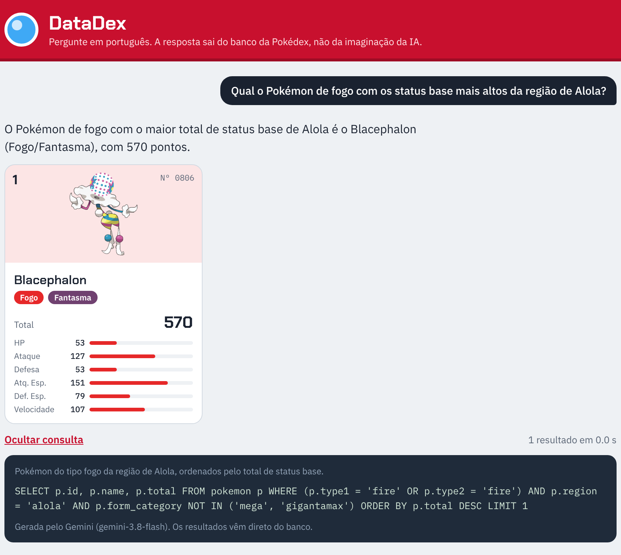
Demonstração: a pergunta do enunciado
O que aparece na tela
Resumo escrito pelo Gemini a partir das linhas retornadas
Card do Blacephalon com tipos e os seis status base
"Ver a consulta usada" mostra o SQL e o modelo
Tocar no card abre a ficha completa com habilidades

Slide 11
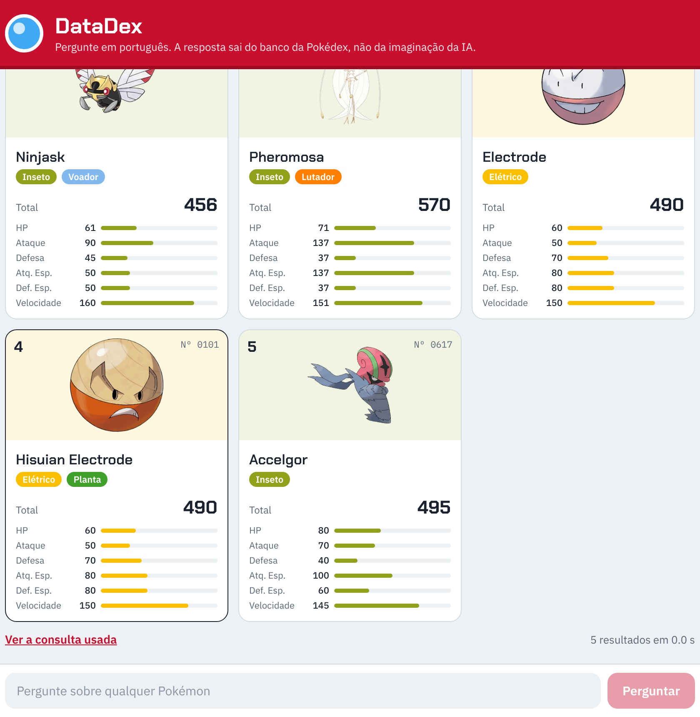
Vários resultados viram uma grade ordenada
"Quais os 5 Pokémon mais rápidos que não são lendários?"
O número no card é a posição no resultado
Formas regionais entram quando atendem ao critério (Hisuian Electrode)
Perguntas de contagem ("quantos...") viram tabela em vez de cards

Slide 12
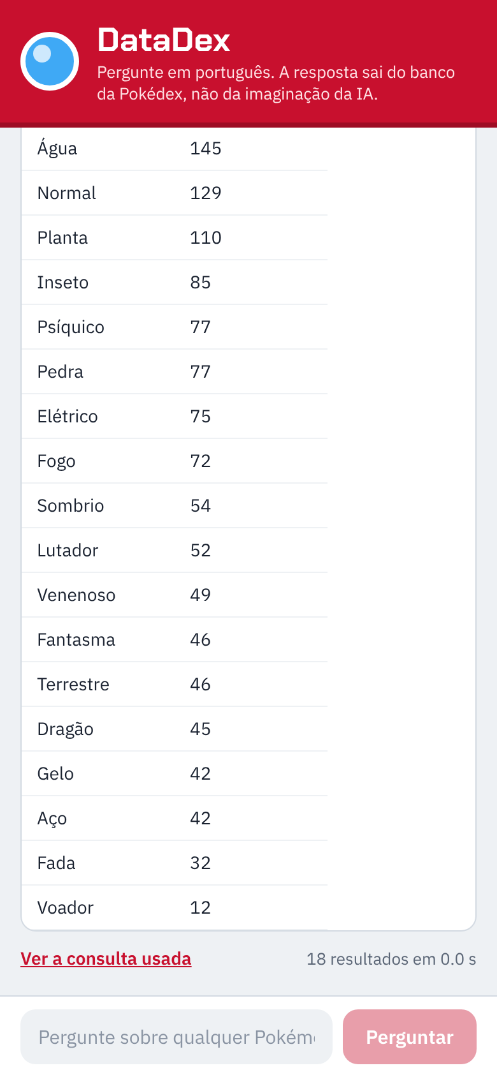
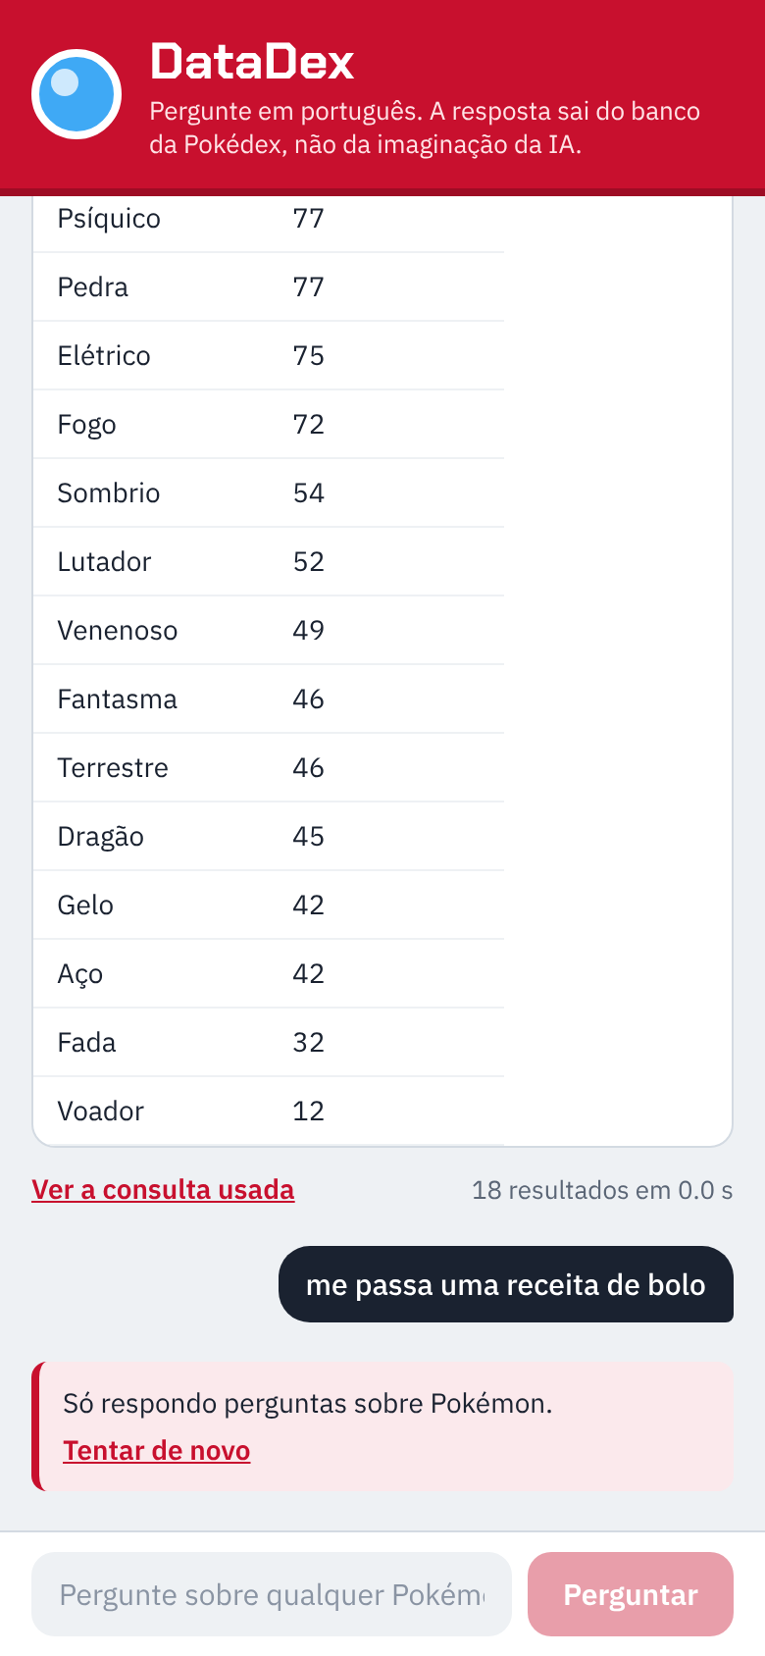
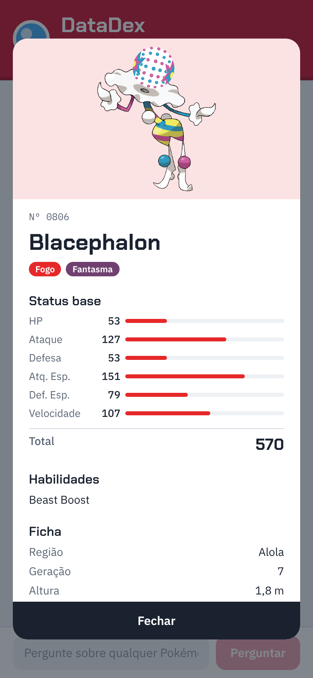
No celular: tabela, erro e ficha detalhada
Contagem por tipo
Pergunta fora do tema
Ficha do Pokémon

Slide 13
A IA escreve a pergunta para o banco; o banco dá a resposta
Próximos passos: gráficos comparativos, cadeia de evolução, fraquezas por tipo e deploy da API na nuvem

